Slide 1
Jméno autora: Mgr. Olga Bayerlová Datum vytvoření: 22.04.2013
Číslo DUMu: VY_32_INOVACE_01_AJ3E
Ročník: II.
Anglický jazyk
Vzdělávací oblast: Jazyk a jazyková komunikace
Vzdělávací obor: Anglický jazyk
Tematický okruh: Seznamování
Téma: Pozdravy
Metodický list/anotace: Prezentace určená pro opakování pomocí projekce PC nebo formou vytištění pracovního listu s následnou kontrolou. Vhodné k procvičování a doplnění slovní zásoby.

Slide 2
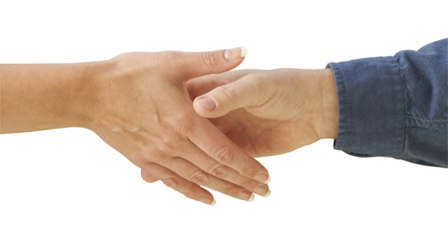
Greetings Match together
Hello.
What‘s your name?
How are things?
How are things with you?
How are you?
Good morning.
Evening.
Bye.
Have a nice time.
Good night.
Sleep well.
Things are fine.
Morning.
Good evening.
See you.
It could be better.
Have a good day.
Not bad.
Hi.
Jane.

Slide 3
Greetings Solution
Hello.
What‘s your name?
How are things?
How are things with you?
How are you?
Good morning.
Evening.
Bye.
Have a nice time.
Good night.
Hi.
Jane.
Things are fine.
It could be better.
Not bad.
Morning.
Good evening.
See you.
Have a good day.
Sleep well.

Slide 4
Homework
Prepare a dialog using these words.
Susan
17 years old
from Prague
student
one sister
dancing
beautician
Kate
20
London
hairdresser
twin
business trip
music

Slide 5
Citace:
Zdroj obrázků: MS Office, Verze: 14.0.6129.5000 (64bitová verze)

